Slide 1

Flight manager
Алекс Заимов, Весела Балдева, Елена Калковска, Пея Карова, Силвия Сребрева

Slide 2
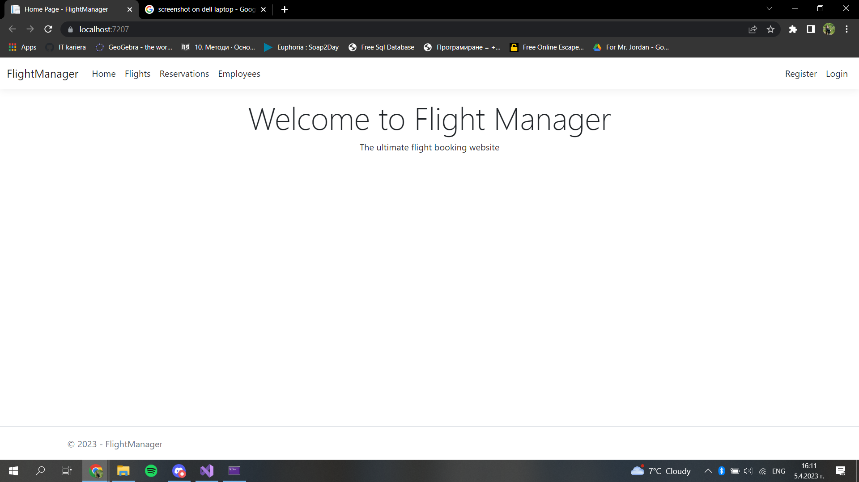
Тема на проекта
Flight manager е сайт мениджър за управление на резервации на самолетни билети.

Slide 3
Същност
Flight manager предоставя възможност за създаване на резервации на самолетни билети без да е необходим акаунт. Данните за всяка резервация са: собствено име, бащино име, фамилно име, ЕГН, телефонен номер, националност, тип на билета (бизнес класа или обикновен).
След като системата потвърди дали има свободни места от посочения тип, се изпраща имейл за успешна резервация.

Slide 4
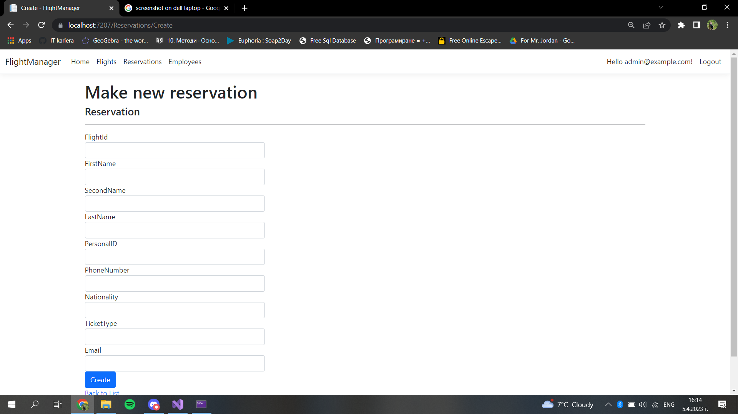

Slide 5
Същност
Потребителски акаунти се създават единствено от служители на самолетните компании. Потребителският акаунт позволява да се видят всички направени резервации. Потребителският акаунт не позволява да се редактира информацията за полетите. За акаунт са необходими следните данни: собствено име, фамилно име, парола, имейл, ЕГН, адрес и телефонен номер.
Акаунт е успешно създаден след потвърждаване на имейла на потребителя.

Slide 6
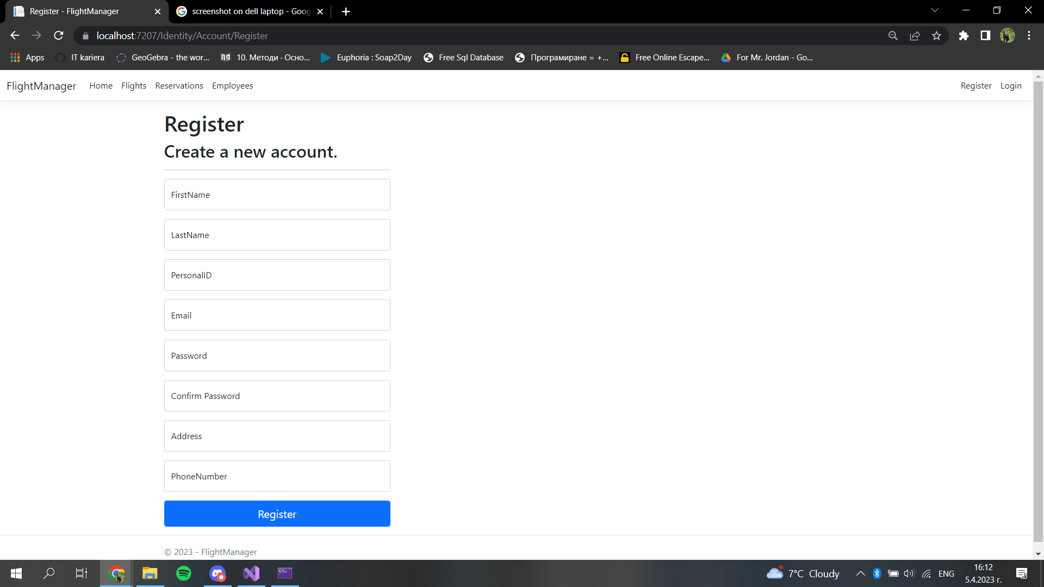
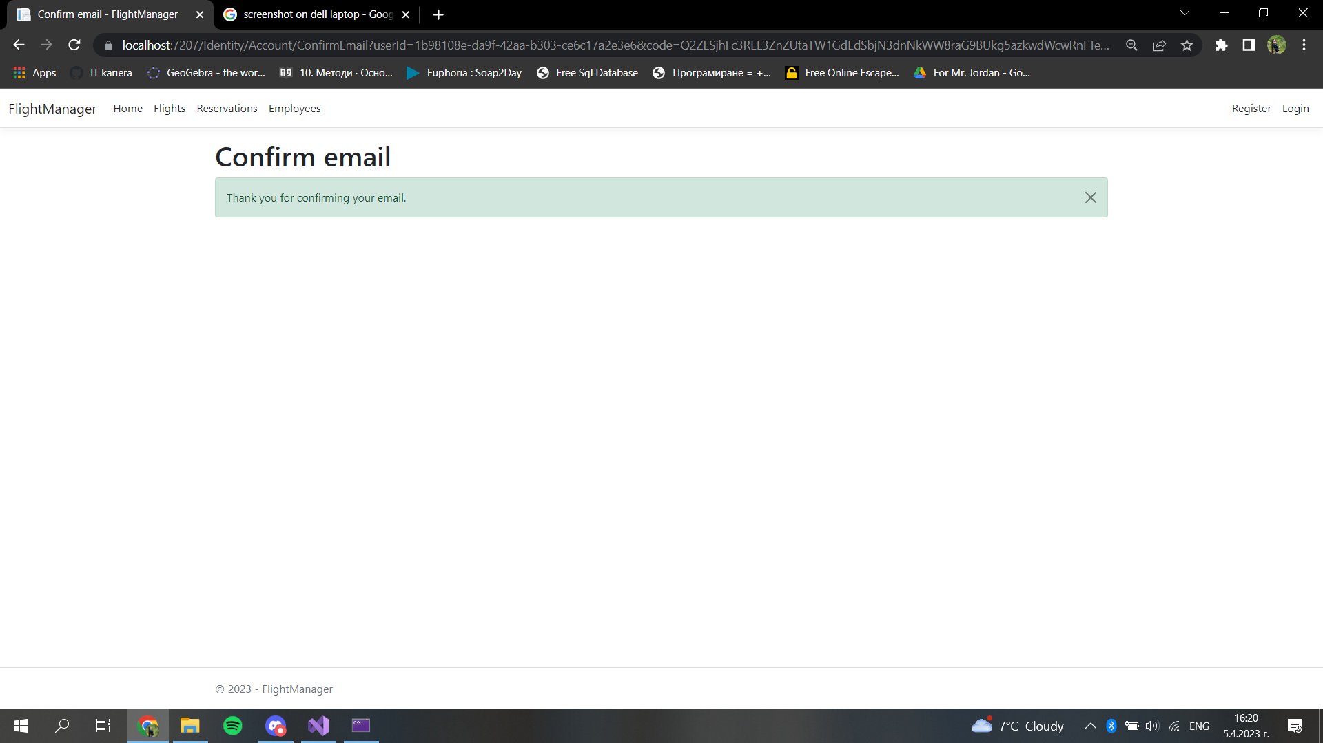

Slide 7
Същност
Съществува само един администраторски акаунт, създаден от програмистите. Имейл и парола за достъп се дават на самолетната компания, потребител на софтуера. Промяна на информацията за полетите е възможна само и единствено чрез администраторски акаунт.

Slide 8
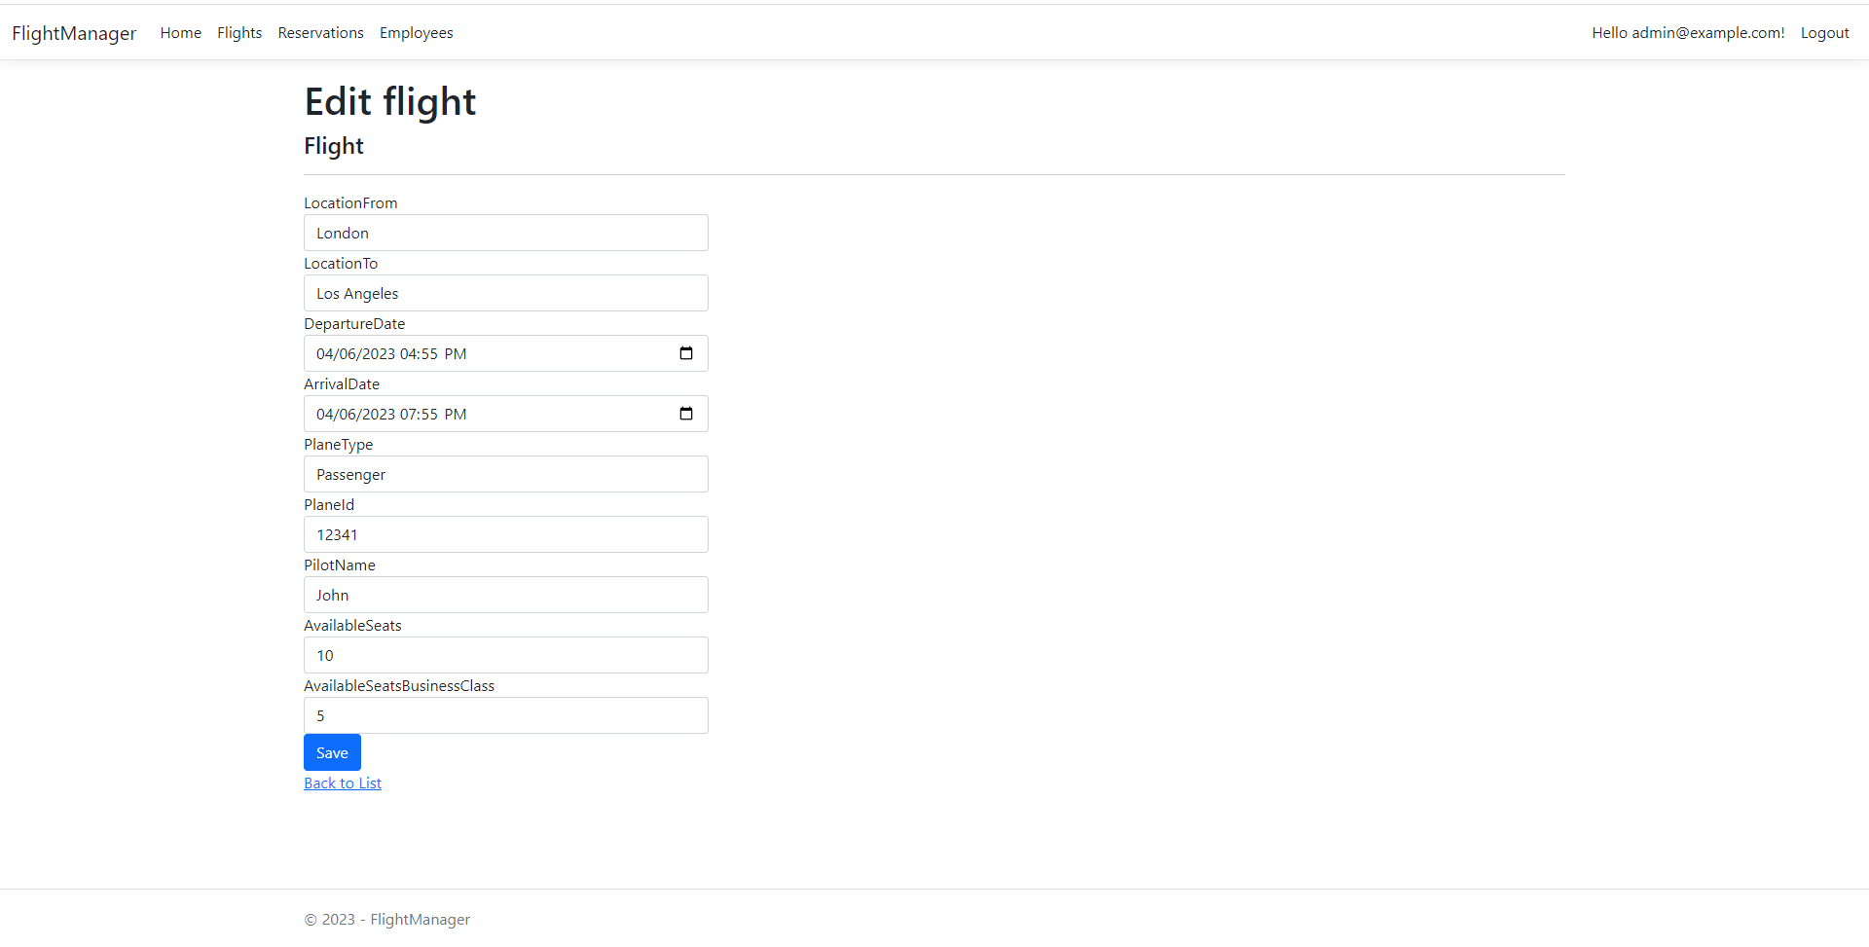
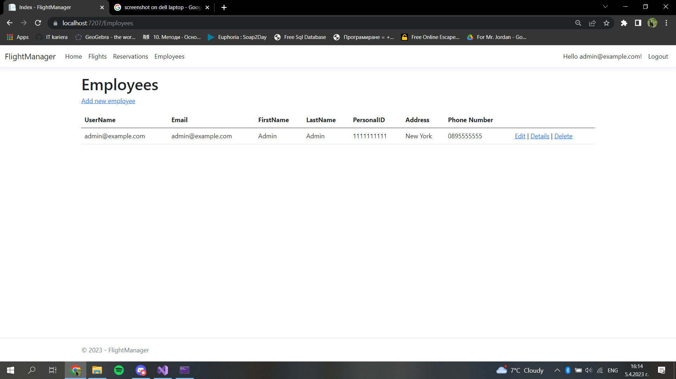
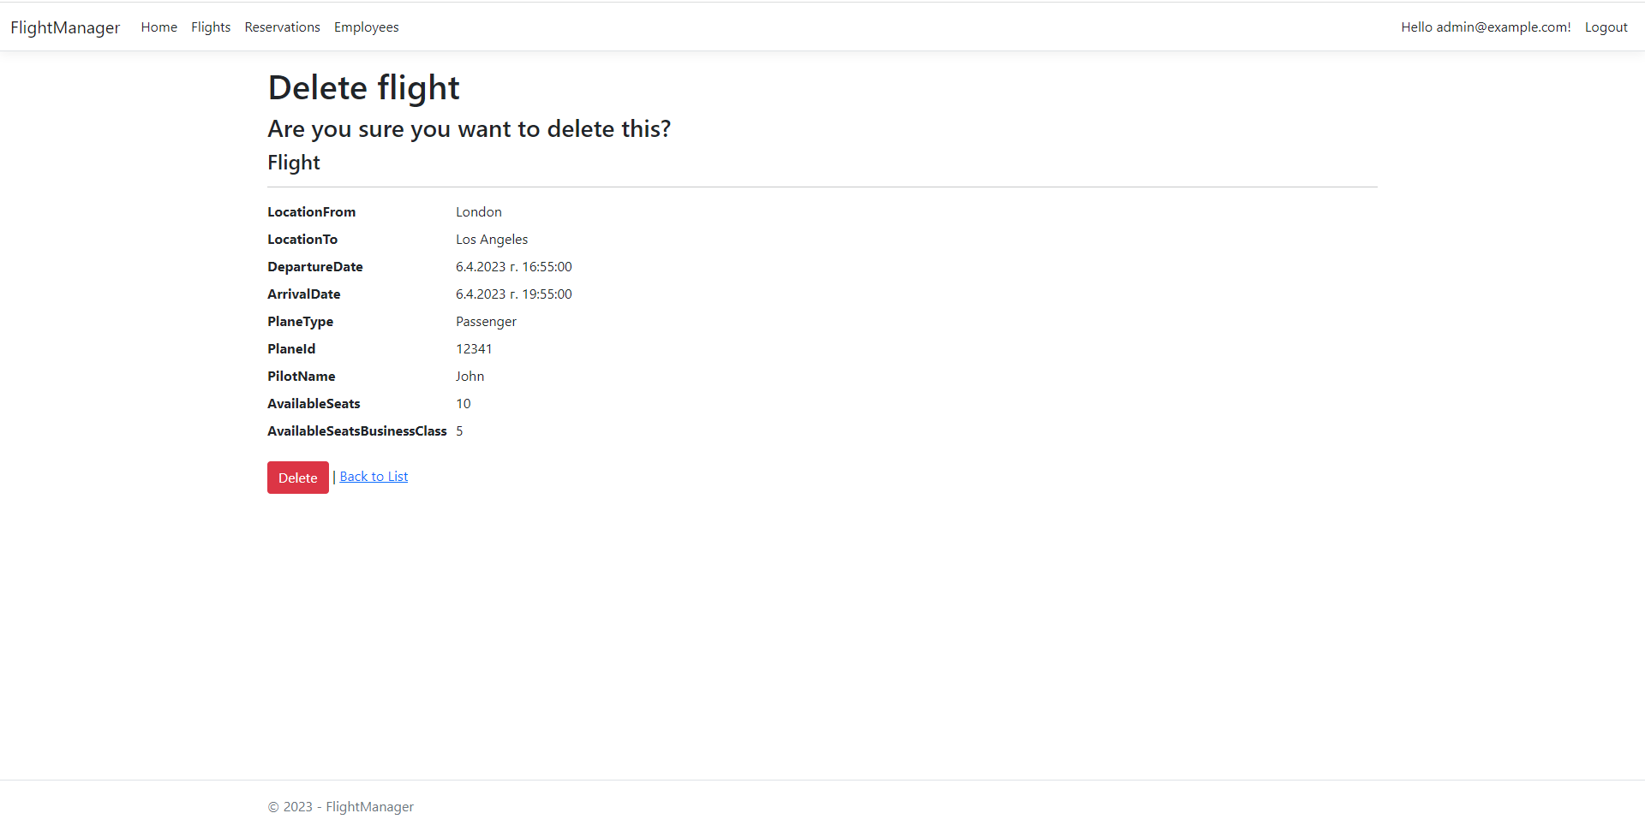

Slide 9
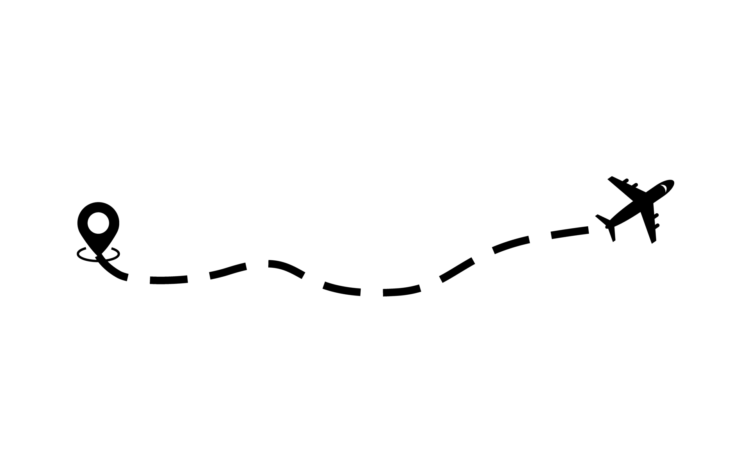
Цел
Целта на Flight manager е да улесни максимално процеса на резервации на самолетни билети както за потребителите, така и за самолетните компании.

Slide 10
Бъдещо развитие
Flight manager е проект с висок коефициент на потенциално развитие. Една от първите стъпки по надграждане на проекта е преминаването от локален хост в облачно пространство база данни, за да се елиминира ограничения достъп.
Контактът с множество самолетни компании би увеличил избора на потребителя и съответно потенциалните клиенти на компаниите.
Предвижда се етап, когато Flight manager ще предоставя възможност за управление и създаване на резервации за билети и на други видове транспорт (автобуси, фериботи, влакове и др.).

Slide 11
Благодарим за вниманието! Приятни полети

